Slide 1

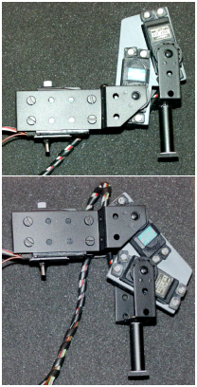
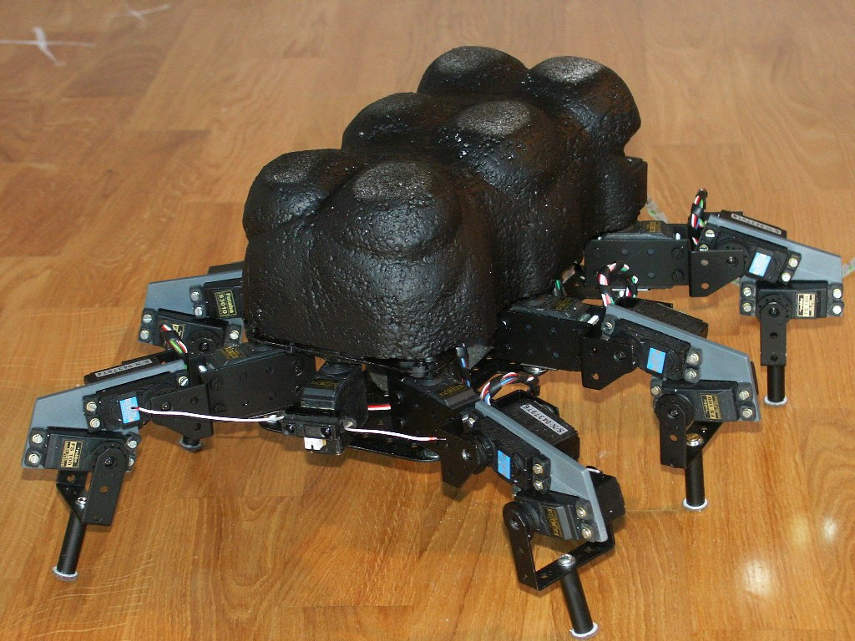

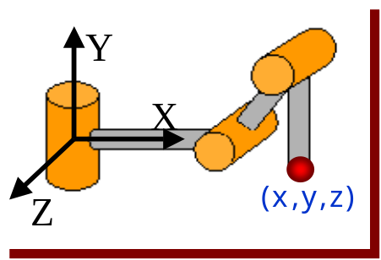
Mecánica
6 Patas. 3 grados de libertad por pata.
Diseño de patas optimizado para minimizar consumo y maximizar potencia
Electrónica
Circuito de control de servos con gestión de velocidad, controlado por puerto serie
Circuito I/O, con 28 puertos de conversión A/D y 8 entradas/salidas digitales. Todos los chips son controlados por bus I²C. Medición de la posición de los 18 servos tomando la señal de sus potenciómetros. Medición del consumo de energía de los servos midiendo la caída de tensión en resistencias de ½ ohm.
Batería para alimentación de servos y segunda batería para alimentación de la electrónica
Programación
Control desde PC con aplicación Visual C++
Grabación de secuencias de movimiento por programación gestual
Generación de movimientos por desplazamiento de tres ondas simultáneas y aplicación de algoritmos de cinemática inversa
Detección de obstáculos en el suelo por variación en el consumo de corriente y adaptación de las patas y trayectorias para solventar los mismos.
Melanie v2.0
x
t
t
y
t
z

